Slide 1
杭州顶益食品有限公司招募宣传册

Slide 2


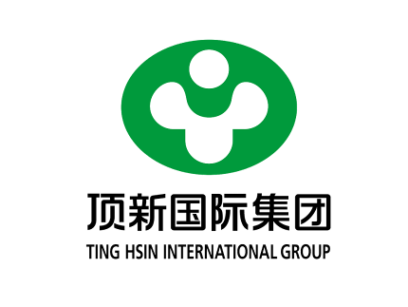






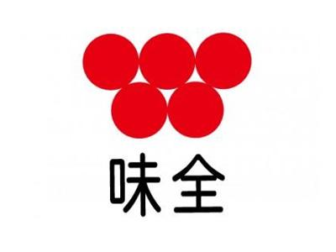





集团概况
康师傅控股有限公司隶属于顶新国际集团，集团旗下品牌有：康师傅、德克士、味全乳品、康师傅私房牛肉面、FM全家便利店等等。
食品事业
Food
流通事业
Retail
外食事业
Fast Food Restaurant
资材事业
Support
地产事业
Real Estate

Slide 3









发展里程
1991年
2014年
康师傅成立，总部位于天津
成立上海运筹中心
与上海迪士尼度假区缔结战略合作
名列福布斯全球100家最具创新力企业
1992年
第1家方便面工厂成立
2015年
1996年
饮品事业成立
方便食品事业成立
在香港联交所上市
与星巴克公司达成战略合作
2016年
与英国联合饼干公司合作
代销麦维他饼干产品
2008年
名列福布斯亚太最佳上市公司50强
2017年
代销阿华田麦芽营养即饮乳品
2012年
与百事可乐公司成立战略联盟
百事饮品事业成立
....

Slide 4







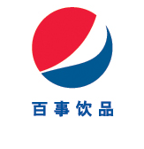























康师傅控股有限公司概况
方便面事业
INSTANT NOODLES
饮品事业
BEVERAGE

Slide 5
截至2018年12 月底，本集团共拥有369个营业所及108个仓库以服务28415家经销商及140779 家直营零售商。方便面生产线167条（生产基地15家），饮品生产线430条（生产基地近100家），2018年度实现收益606.86亿元人民币。
截止2019年6月，康师傅市值达716.4亿港元。品牌价值约90亿美元。自2014年与上海迪士尼度假区建立战略联盟关 系后，康师傅又相继与星巴克、NBA等国际品牌建立战略合作伙伴关系

Slide 6
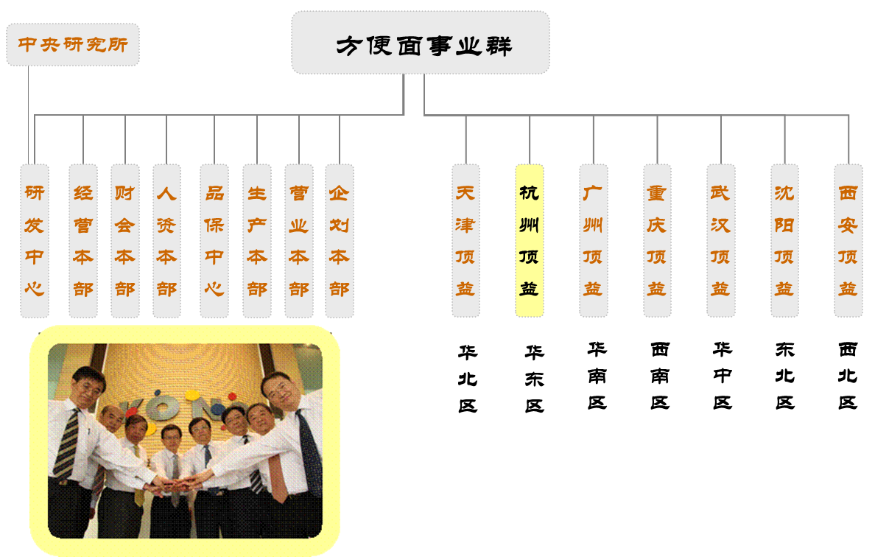
方便面事业群
实际用人
用人不精准
Text

Slide 7
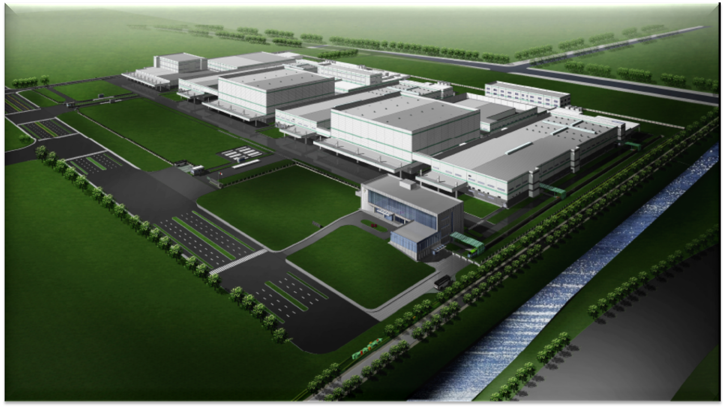
杭州顶益厂区图
实际用人
用人不精准
Text

Slide 8
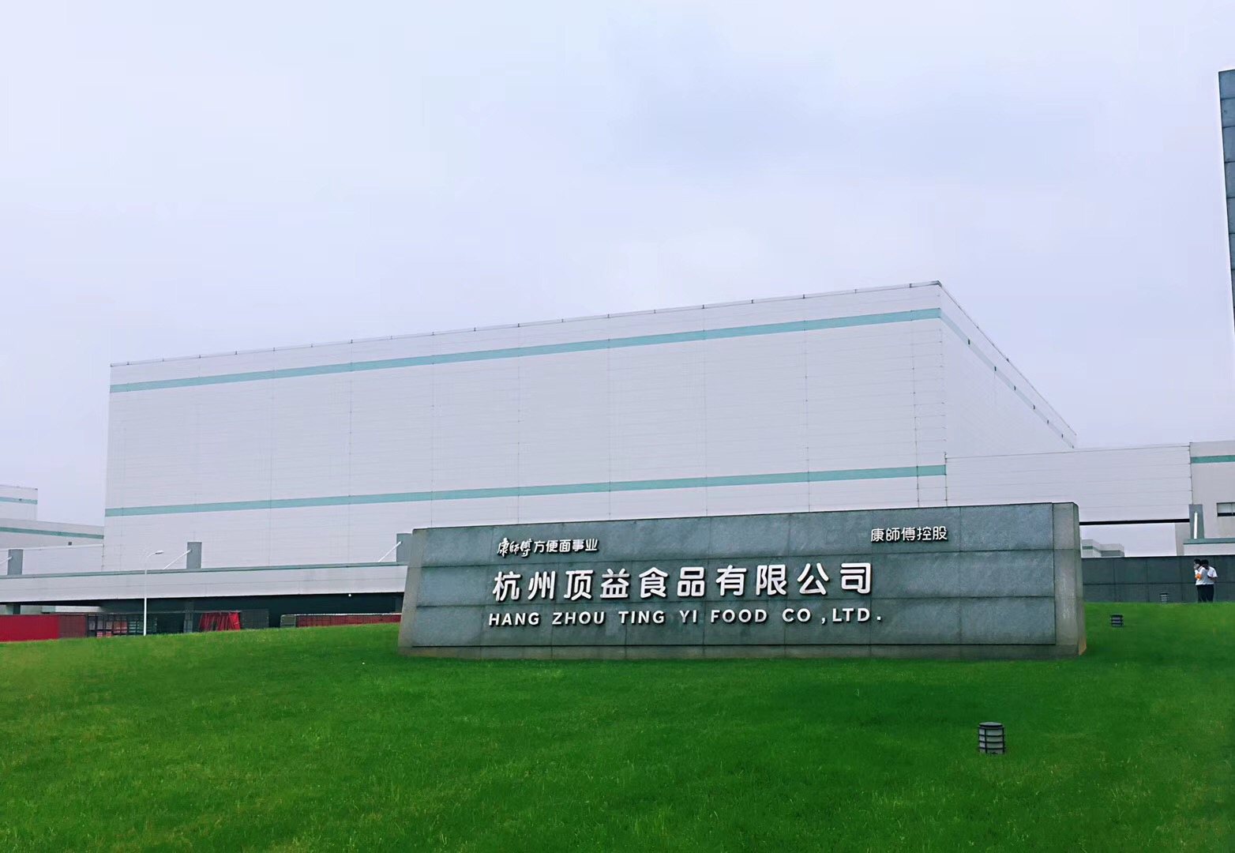
公司简介
杭州顶益食品有限公司是顶新集团下属子公司之一，隶属康师傅方便面事业群，1995年4月于杭州经济技术开发区破土动工，12月份正式投产，投资总金额达2990万美元。公司从日本、德国、台湾等国家和地区引进具有世界一流水平的全套方便面生产线16条，生产容器面、袋面、干脆面，年产量可达16亿包。开业以来，屡次获得外商投资先进企业等大奖，是杭州市重点扶持发展的26家大集团、大企业之一。

Slide 9
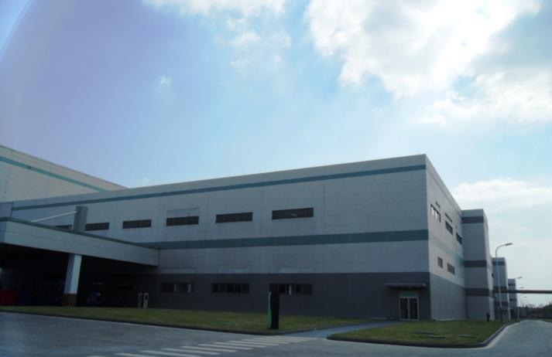
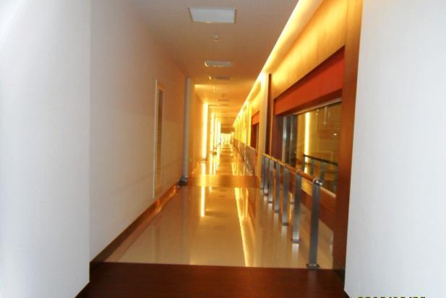
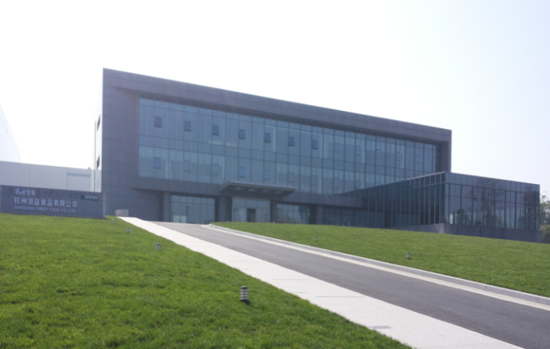
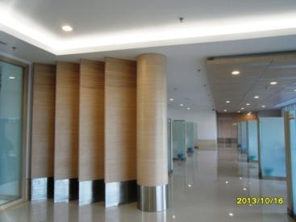
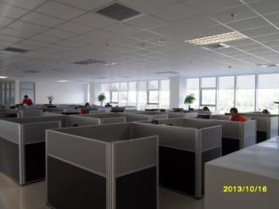
杭州顶益厂区图
行政楼
实际用人
用人不精准
Text
制面一处车间
参观走廊
行政楼 一楼
行政楼 二楼

Slide 10
招聘需求
岗位
生产方向储备实习生
学历
全日制统招大专及以上
实际用人
专业
食品、生物技术、机械、机电等相关专业
招聘要求
在校学习成绩良好，专业基础扎实；有专业实践或社会活动经历者优先，学生干部与中共党员优先；学习能力强，积极上进，愿意从基层做起，未来能服从集团内调动。

Slide 11
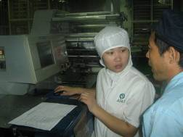
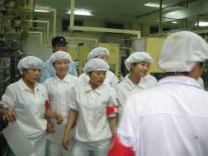
工作内容、环境和时间
工作内容
自动化生产过程的辅助及异常处理工作
工作环境
车间内设中央空调、电风扇，温度适宜。
工作时间
两班倒，工作时间为12小时(含交接班、吃饭等)
早班7：00—19:00，晚班19:00—次日7：00
每周早晚班调换一次，每月休4-8天
备注：公司对新进员工进行培训，共计1-2天，之后分配至生产车间工作。新人上岗有指定的师傅对个人技能进行辅导。

Slide 12
薪资福利
实习薪资
180元/班，综合薪资4100~5300元/月
免费就餐
工作时间免费提供中餐和晚餐。
免费住宿
免费提供住宿和床上用品
其他
免费班车、每年周边游等

Slide 13
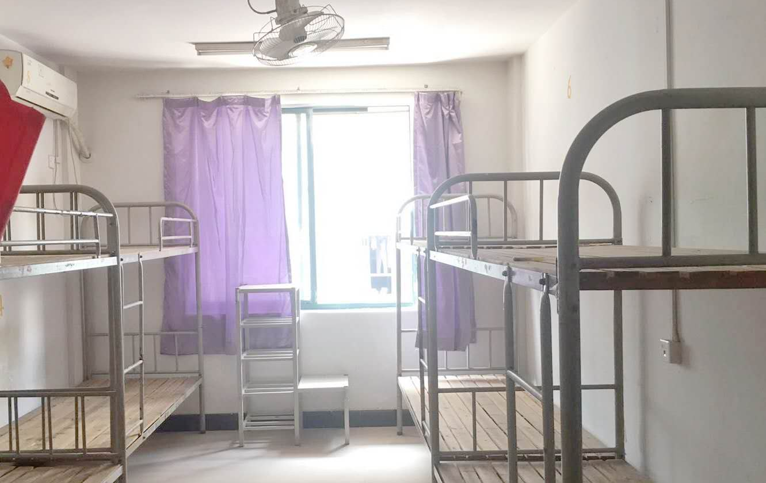
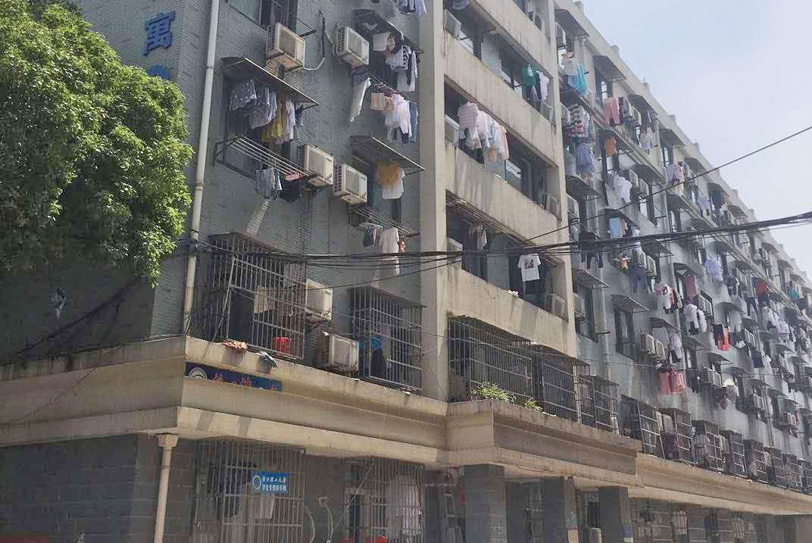
住宿介绍
公司为员工提供免费住宿，原则上一条生产线人员同住一个宿舍。宿舍楼都有房管统一管理维护，使员工放心，家长安心!
6~7人/间
独立卫生间
独立空调
水电每月有较大免费额度
免费提供床上用品（被褥+四件套）

Slide 14




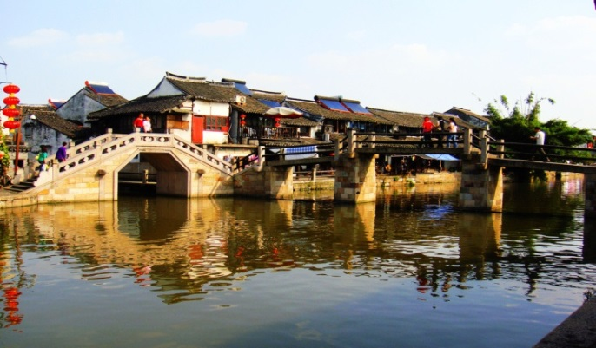
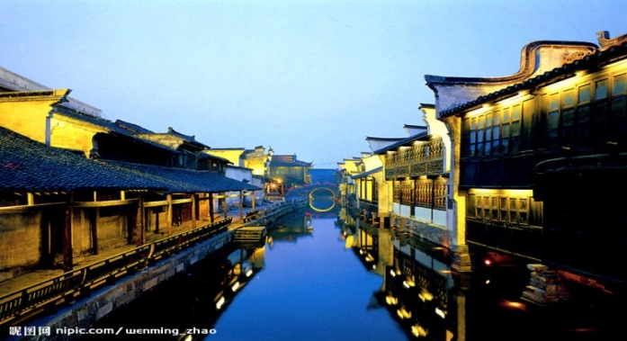
杭州及周边游玩
“上有天堂，下有苏杭”
在这里你可以利用休闲之际游览西湖千年美景，领略钱塘江潮的壮观，享受西溪湿地的休闲，感受国际都市繁华。
除此之外，周边还有千岛湖、乌镇、绍兴、横店影视城等众多旅游圣地。
公司每年还会免费组织员工到各风景区游玩，遇见不一样的美丽。
苏堤春晓
雷峰夕照
实际用人
用人不精准
Text
断桥残雪
舟山群岛
西塘
乌镇

